Slide 1
理论力学 CAI
数学基础
前言
矩阵
矢量
方向余弦阵
平面矢量
矩阵
理论力学CAI
版权所有, 2000 (c) 上海交通大学工程力学系

Slide 2
矩阵
矩阵
矩阵的定义与运算
矩阵的导数

Slide 3
矩阵
矩阵
矩阵的定义与运算
矩阵的导数

Slide 4
矩阵的定义与运算
矩阵/定义与运算
矩阵的定义
方阵
列阵
常见的矩阵运算

Slide 5
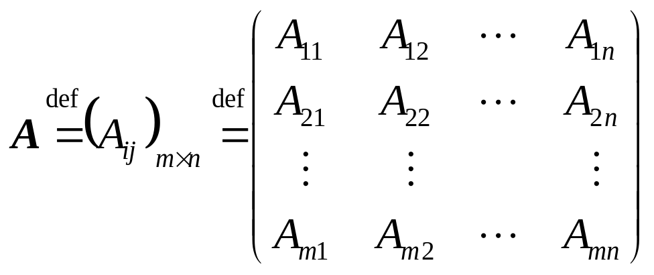

矩阵的定义
矩阵/定义与运算/定义
将 m×n 个标量 A_{ij} 排列成 m 行， n 列的表，定义为 m×n 阶(维)矩阵
用一黑斜体的大写字母来表示
  无法区分黑白时可加下横线

Slide 6

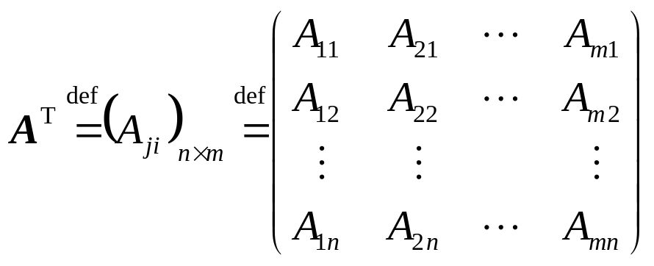
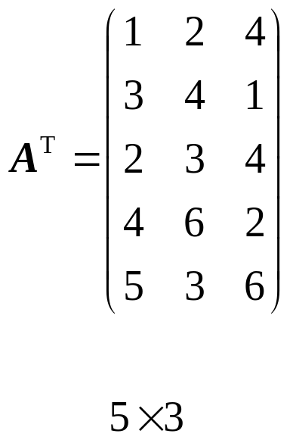
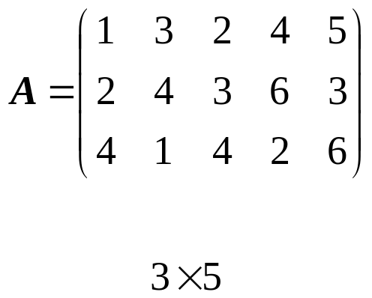
矩阵/定义与运算/定义
矩阵A的转置矩阵，记为A^{T}
例

Slide 7
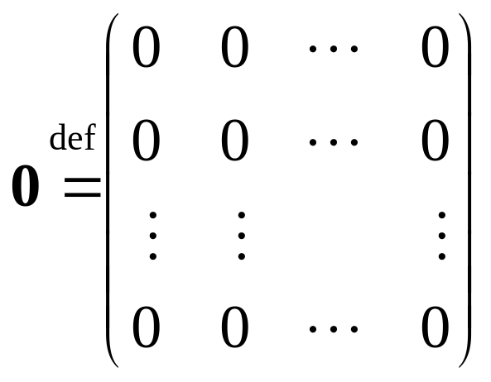



矩阵/方阵
零矩阵

Slide 8
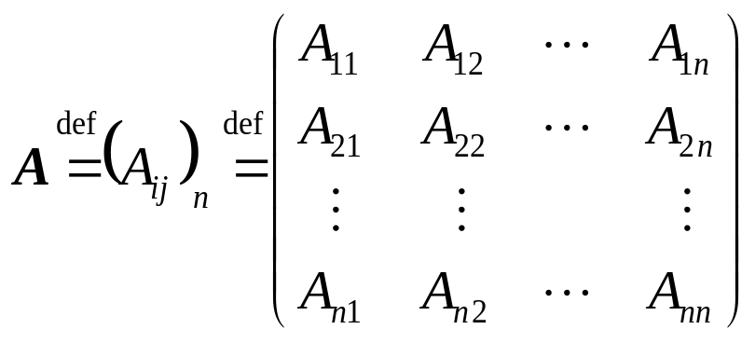
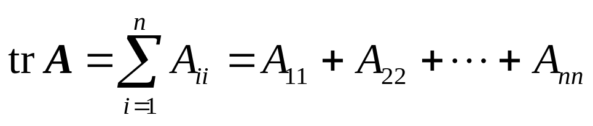
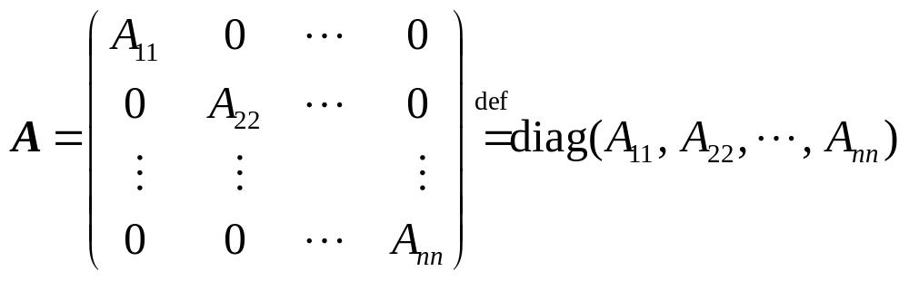
矩阵/方阵
方阵
方阵：m=n
方阵的迹
对角阵

Slide 9
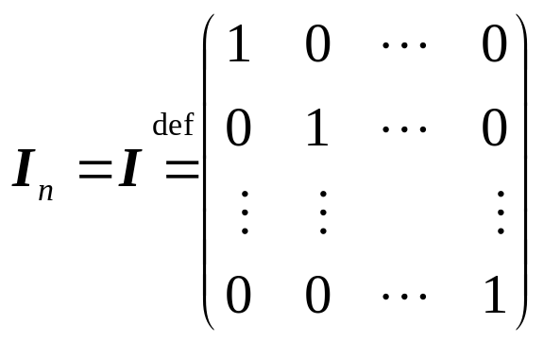
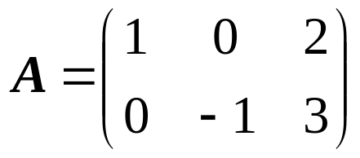
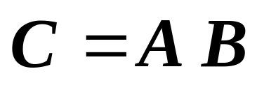



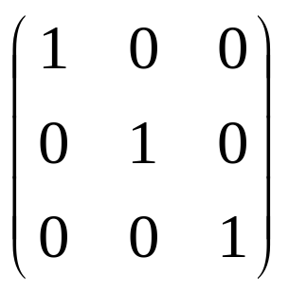
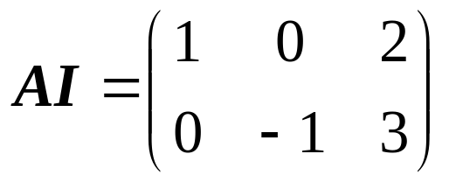
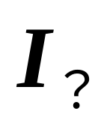
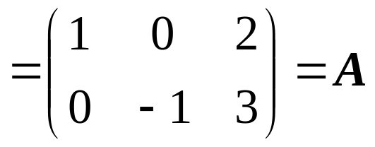
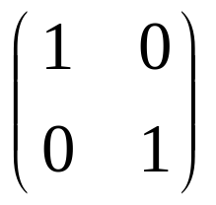
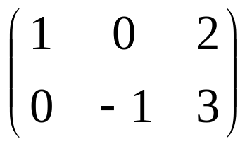

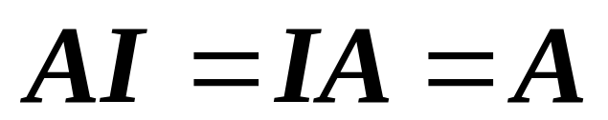

矩阵/方阵
单位阵
例

Slide 10
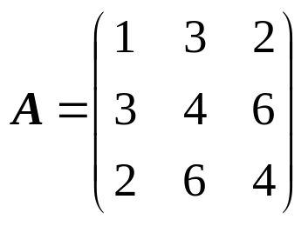
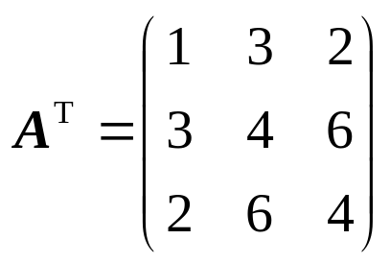
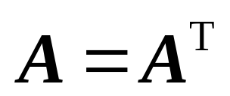
矩阵/方阵
对称阵：A_{ij}=A_{ji} (i, j=1,☹,n)
例

Slide 11
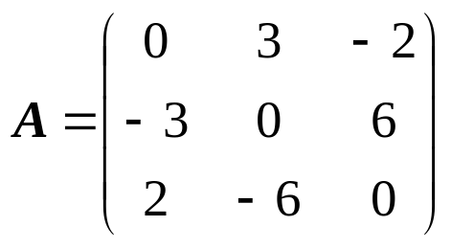
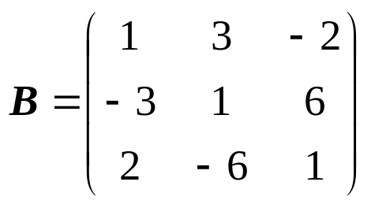
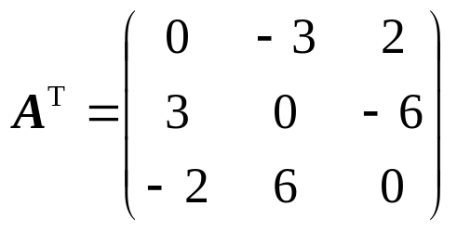
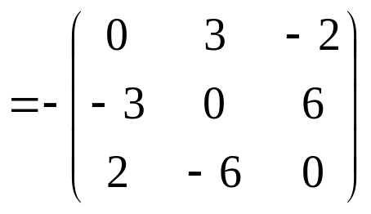

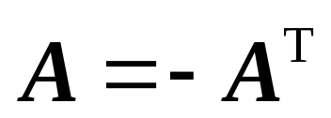
矩阵/方阵
反对称阵： A_{ij}= -A_{ji} (i, j=1,☹,n)
A_{ii}= 0 (i=1,☹,n)
例
反对称阵
？反对称阵

Slide 12
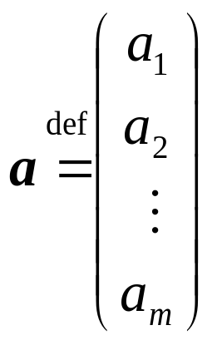
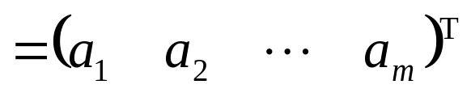

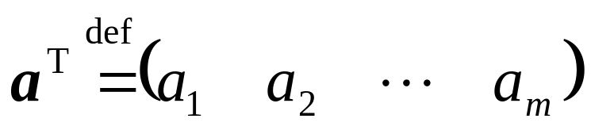
矩阵/列阵
列阵
列阵：只有一列（m个元素）的矩阵为 m × 1阶矩阵称为 m 阶列阵
用一黑斜体的小写字母来表示
  无法区分黑白时可加下横线
m 阶列阵 a 的转置a^{T} 为 1×m 阶矩阵称为 m 阶行阵

Slide 13
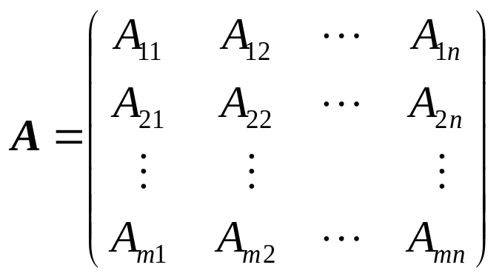
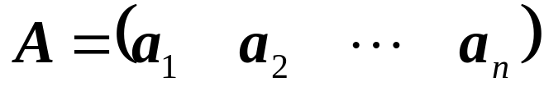




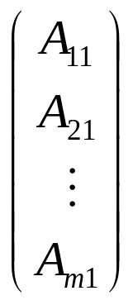
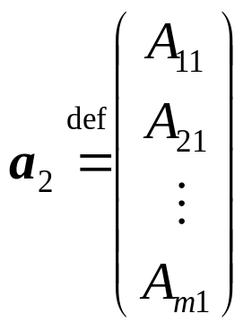
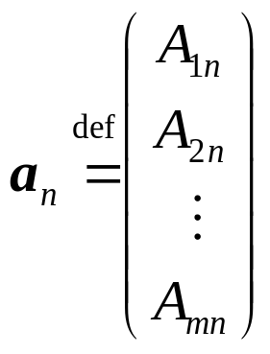
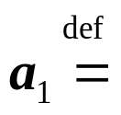
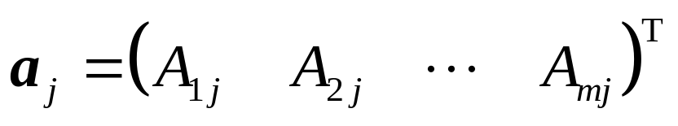
矩阵/列阵
矩阵的列阵分块表达
定义列阵
(j=1, ☹,n)

Slide 14
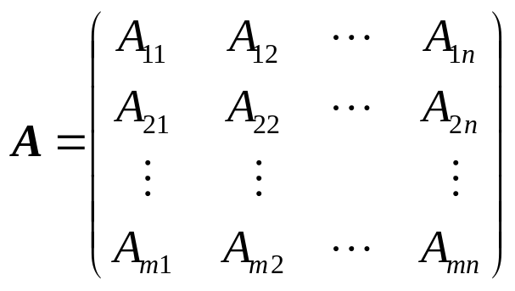
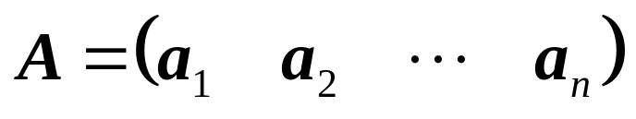
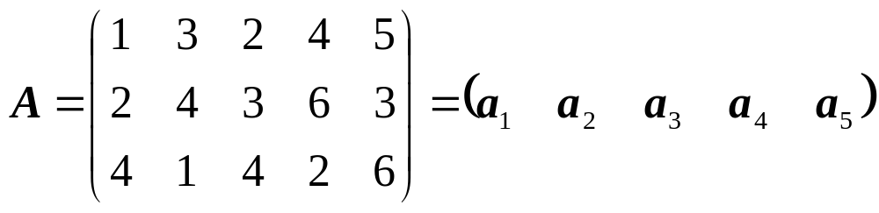
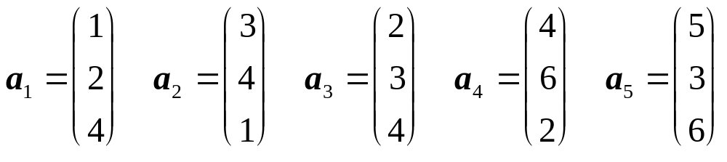
矩阵/列阵/列阵分块表达
(j=1, ☹,n)
例
定义列阵

Slide 15
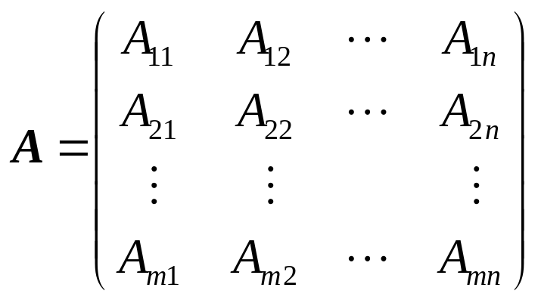
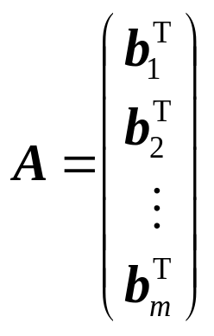
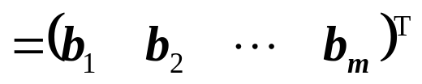
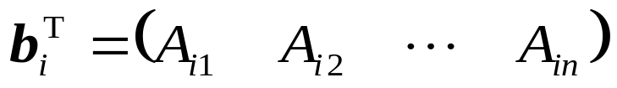
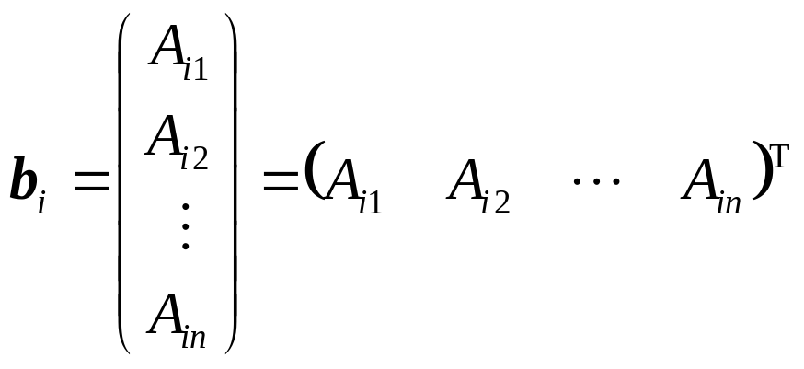
矩阵/列阵
矩阵的行阵分块表达
分块阵转置运算关系
定义列阵的转置
(i=1, ☹,m)
(i=1, ☹,m)

Slide 16
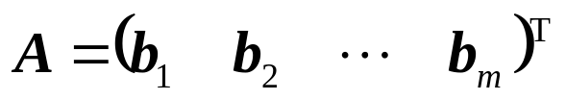
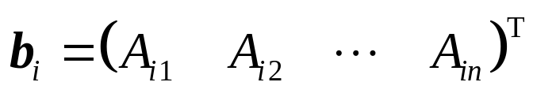
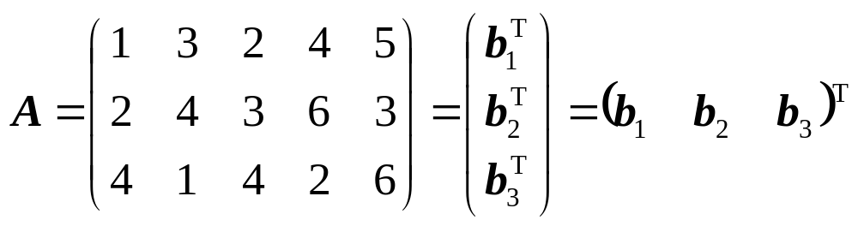
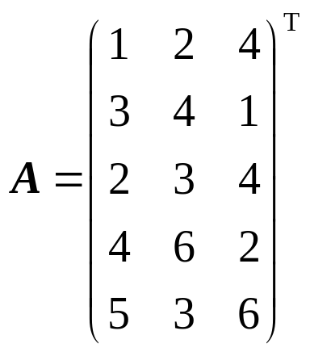
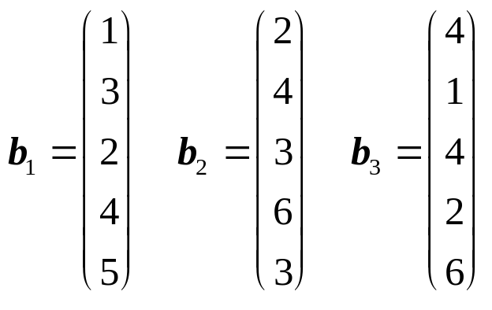
矩阵/列阵/行阵分块表达
(i=1, ☹,m)
例
定义列阵

Slide 17




常见的矩阵运算
矩阵/定义与运算/常见的运算
同阶矩阵相等
矩阵与标量乘
同阶矩阵求和
矩阵乘

Slide 18



矩阵/定义与运算/常见的运算
同阶矩阵相等
元素间的关系
A_{ij}=B_{ij}
(i=1, ☹,m; j=1, ☹,n)
例
？

Slide 19








矩阵/定义与运算/常见的运算
矩阵与标量乘
元素间的关系
(i=1, ☹,m; j=1, ☹,n)
例
交换律

Slide 20









矩阵/定义与运算/常见的运算
同阶矩阵求和
元素间的关系
(i=1, ☹,m; j=1, ☹,n)
例
结合律
交换律
转置运算

Slide 21









矩阵/定义与运算/常见的运算
矩阵乘
元素间的关系
(i=1, ☹,m; j=1, ☹,n)
例

Slide 22

矩阵/定义与运算/常见的运算
(i=1, ☹,m; j=1, ☹,n)
例
？

Slide 23




矩阵/定义与运算/常见的运算
(i=1, ☹,m; j=1, ☹,n)
例

Slide 24




矩阵/定义与运算/常见的运算
矩阵乘运算律
结合律
分配律
转置运算
求积无交换律

Slide 25






矩阵/方阵
非奇异阵与逆矩阵
对于方阵A，存在同阶方阵B，有
称A为非奇异阵；B为A的逆矩阵，记
转置与逆运算

Slide 26






矩阵/方阵
正交阵
满足如下等式的非奇异阵 A 称为正交阵
对于正交阵有
例
互为逆阵
+
A与B互为正交阵
互为转置阵

Slide 27
矩阵的导数
矩阵/导数
矩阵对时间的导数
矩阵对变量的导数

Slide 28
矩阵
矩阵
矩阵的定义与运算
矩阵的导数

Slide 29



矩阵对时间的导数
矩阵/导数/对时间的导数
元素为时间 t 的函数，记为A_{ij}(t)，该矩阵记为A(t)
矩阵对时间导数的定义
  矩阵对时间的导数为一同阶矩阵
  其各元素为原矩阵的元素A_{ij}(t)对时间的导数

Slide 30



矩阵/导数/对时间的导数
矩阵对时间导数的运算

Slide 31












矩阵/导数/对时间的导数
[例]
已知
验证

Slide 32









矩阵/导数/对时间的导数
[例]
已知
验证

Slide 33
矩阵对变量的导数
矩阵/导数/对变量的的偏导数
标量函数对变量的偏导数
标量函数阵对变量的偏导数

Slide 34





矩阵/导数/对变量的偏导数
标量函数对变量的偏导数
多变量的标量函数(多元函数)
对于一组（n个）变量，通常引入一 n 阶列矩阵表示这组变量，即
如果有一个标量a，它是这组变量的函数(n元函数) ，记为
[例]对于二元函数
引入二阶变量阵 标量函数a可表为

Slide 35









矩阵/导数/对变量的偏导数
标量函数对变量的偏导数
  多变量函数 a 对n 阶变量阵q 的偏导数可构成一 n 阶行阵
  其元素分别为该标量函数对各自变量 q_{j} 的偏导数
[例]对于二阶变量阵 的标量函数

Slide 36


矩阵/导数/对变量的偏导数
标量函数阵对变量的偏导数
多变量的标量函数阵
对于有n个变量，通常引入一 n 阶列矩阵表示这组变量，即
如果有一个m 阶标量函数列阵它的元素是上述变量的函数，记为

Slide 37




矩阵/导数/对变量的偏导数
标量函数阵对变量的偏导数
  多变量的标量函数阵
[例]对于二阶变量阵 有如下的标量函数阵

Slide 38













矩阵/导数/对变量的偏导数
标量函数阵对变量的偏导数

Slide 39


矩阵/导数/对变量的偏导数
标量函数阵对变量的偏导数
  m 阶标量函数列阵对n 阶变量阵q 的偏导数定义为一 m×n 阶矩阵
  且
  q₁ q₂ q_{n}
Φ₁
Φ₂
Φ_{m}

Slide 40






矩阵/导数/对变量的偏导数
[例]对于二阶变量阵 有如下的标量函数

Slide 41

小结
矩阵
矩阵的基本运算
  包括矢量矩阵的运算
矩阵导数公式

